Slide 1

第3章 栈
实用数据结构基础
(第四版)
  第5章 串
主讲：沈学东

Slide 2
第 5 章 串
知 识 点
  串的有关概念和术语
  串的基本运算
  串的存储方法
  串的模式匹配运算

Slide 3
第 5 章 串
难 点
  串的模式匹配运算算法
要 求
  掌握串的逻辑结构
  掌握串的存储结构
  熟练掌握串的基本运算
  能设计串的计简单算法
  了解串的匹配运算算法的基本思想

Slide 4
第 5 章 目录
5-1 串的定义和基本运算
5-2 串的表示和实现
5-3 串的基本运算
小 结
验证性实验5 串子系统
自主设计实验５ 字符串分割处理
习题5

Slide 5
5-1 串的定义和基本运算
5-1-1 串的定义
1. 串的定义
串（string）是由零个或多个任意字符组成的有限序列。一般记作：
s=＂a₁ a₂ …a_{i}…a_{n}＂
其中s 是串名，用双引号括起来的字符序列为串值，但引号本身并不属于串的内容。a_{i}（1<=i<=n）是一个任意字符，它称为串的元素，是构成串的基本单位，i是它在整个串中的序号；n为串的长度，表示串中所包含的字符个数。

Slide 6
5-1 串的定义和基本运算
2．几个术语
（1）长度——串中字符的个数，称为串的长度。
（2）空串——长度为零的字符串称为空串。
（3）空格串——由一个或多个连续空格组成的串称为空格串。
（4）串相等——两个串是相等的，是指两个串的长度相等且对应字符都相等。
（5）子串—串中任意连续的字符组成的子序列称为该串的子串。
（6）主串——包含子串的串称为该子串的主串。
（7）模式匹配——子串的定位运算又称为串的模式匹配，是一种求子串的第一个字符在主串中序号的运算。被匹配的主串称为目标串，子串称为模式。

Slide 7
5-1 串的定义和基本运算
【例5-1】字符串的长度及子串的位置。
字符串 字符串长度
S1=＂SHANG＂ 5
S2=＂HAI＂ 3
S3=＂SHANGHAI＂ 8
S4=＂SHANG□HAI＂ 9 // □表示空格，下同
S1是S3、S4的子串，S1在S3、S4中的位置都为1。
S2也是S3、S4的子串，S2在S3中的位置为6；
S2在S4中的位置为7。

Slide 8
5-1 串的定义和基本运算
3．串的应用
在汇编语言和高级语言的编译程序中，源程序和目标程序都是以字符串表示的。在事务处理程序中，如客户的姓名、地址、邮政编码、货物名称等，一般也是作为字符串数据处理的。另外，信息检索系统，文字编辑系统，语言翻译系统等，也都是以字符串数据作为处理对象的。

Slide 9
5-1-2 串的输入与输出
1．字符串的输入
在C语言中，字符串的输入有两种方法：
（1）使用scanf () 函数
使用scanf () 函数时，输入格式中要设置＂%s＂，再加上字符数组名称。
【例5-2】
char str[10];
printf(＂Input your str: ＂);
scanf(＂%s＂,str);
使用scanf ()方式输入时，字符串中不能含有空格。
在C++中还可以用输入流对象cin 。
例5-2中的输入语句可以写成: cin>>str;

Slide 10
5-1-2 串的输入与输出
    （2）使用gets() 函数
    格式为：gets(字符数组名);
    【例5-3】
    char str[10];
    printf(＂Input your str: ＂);
    gets(str);
    使用gets ( )方式输入时，字符串中允许含有空格。

Slide 11
5-1-2 串的输入与输出
    2．字符串的输出
    （1）使用printf () 函数
      使用printf() 函数时，输出格式中要设置＂%s＂，再加上字符数组名。
      【例5-4】
      printf(＂Your str is %s＂,str);
      在C++中还可以用输出流对象cout 。
      例5-4中的输出语句可以写成：cout<<"Your str is"<<str;
      （2）使用puts () 函数
      格式为：puts (字符数组名);
      【例5-5】
      printf(＂Your str is ＂);
puts (str);

Slide 12
5-1-3 串的基本运算
（１）求串长LenStr(s)
操作条件：串s存在
操作结果：求出串s的长度。
（２）串连接：ConcatStr(s1,s2)
操作条件：串s1，s2存在。
操作结果：新串s1是串s1和串s2连接以后的新串，原串s2值不变，串s1的值则改变。
【例5-6】设 s1=＂Microsoft□＂，s2=＂Office＂，
求两个串连接的结果。
操作结果：s1=＂Microsoft□Office＂；
s2=＂Office＂。

Slide 13
5-1-3 串的基本运算
（3） 求子串SubStr (s,i,len)：
操作条件：串s存在。
操作结果：返回从串s的第i个字符开始的长度为len的子串。
len=0得到的是空串。
【例5-7】 SubStr (＂abcdefghi＂,3,4) = ＂cdef”
（4） 串比较： EqualStr (s1,s2)
    操作条件：串s1,s2存在。
操作结果：若s1= =s2，返回值为0；若s1<s2, 返回值<0；
若s1>s2, 返回值>0。
（5）子串查找 IndexStr (s,t)：找子串t在主串s中首次出现的位
置（也称模式匹配）。
操作条件：串s，t存在。
操作结果：若t是s的子串，则返回t在s中首次出现的位置,
否则返回值为0。

Slide 14
5-1-3 串的基本运算
【例5-8】子串定位
IndexStr (＂abcdebda＂,＂bc＂)=2
IndexStr (＂abcdebda＂,＂ba＂)= 0
（6） 串插入 InsStr (s,t,i)
操作条件：串s，t存在
操作结果：将串t插入到串s 的第i个字符前，s的串值发生改变。
（7） 串删除 DelStr(s,i,len)
操作条件：串s存在
操作结果：删除串s 中第i个字符起长度为len的子串，s的串值改变。

Slide 15
5-2 串的表示和实现
5-2-1 定长顺序存储
1．定长存储的描述
在C语言中，字符串顺序存储可以用一个字符型数组和一个整型变量表示，其中字符数组存储串值，整型变量表示串的长度。
#define MAXLEN 100
typedef struct
{ char vec[MAXLEN];
int len;
} Str ; // 可用Str来定义该类型的结构体变量

Slide 16
5-2-1 定长顺序存储
2．存储方式
当计算机按字节（Byte）为单位编址时，一个存储单元刚好存放一个字符，串中相邻的字符顺序地存储在地址相邻的存储单元中。
当计算机按字（例如1个字为32位）为单位编址时，一个存储单元可以由4个字节组成。此时顺序存储结构又有非紧凑格式和紧凑格式两种存储方式。
（1）非紧凑存储
设串S=＂String Structure＂，计算机字长为32位（4个Byte），用非紧凑格式一个地址只能存一个字符，见图5-1。其优点是运算处理简单，但缺点是存储空间十分浪费。
（2）紧凑存储
同样存储S=“String Structure”，用紧凑格式一个地址能存四个字符，见图5-2。 紧凑存储的优点是空间利用率高，缺点是对串中字符处理的效率低。

Slide 17
s
t
r
i
n
g
……
u
r
e
S | t | r | i
n | g |  | S
t | r | u | c
t | u | r | e
图5-1 非紧凑格式 图5-2 紧凑格式

Slide 18
5-2-2 链接存储
对于长度不确定的字符串的输入，若采用定长字符串存储就会产生这样的问题：存储空间定的大，而实际输入字符串长度小，则造成内存空间的浪费；反之，存储空间定的小，而实际输入字符串长度大，则不够存储。此时可采用链接存储的方法。
1．链接存储的描述
用链表存储字符串，每个结点有两个域：一个数据域（data）和一个指针域（next）。
数据域（data）—— 存放串中的字符；
指针域（next）—— 存放后继结点的地址。
链接存储结构如图5-3所示。

Slide 19
5-2-2 链接存储
S
r
…
r
e
∧
t
图5-3 链接存储结构
（1）链接存储的优点——插入、删除运算方便；
（2）链接存储的缺点——存储、检索效率较低。
2．串的存储密度
在各种串的处理系统中，所处理的串往往很长或很多。例如一本书的几百万个字符，情报资料的几千万个条目，这要求我们必须考虑字符串的存储密度。
存储密度 = 串值所占的存储位 / 实际分配的存储位。
串链接存储的存储密度小，存储量比较浪费，但运算处理，特别是对串的连接等操作的实现比较方便。

Slide 20
5-2-2 链接存储
3．大结点结构
为了提高存储空间的利用率，有人提出了大结点的结构（即串的链块表示）。
所谓大结点，就是一个结点的值域存放多个字符，以减少链表中的结点数量，从而提高空间的利用率。例如每个结点存放四个字符，如图5-4。
s | t | r | i
n | g |  | s
t | r | u | c
t | u | r | e | ∧
图5-4 大结点结构表示
这样一来，存储空间利用率明显提高，但插入、删除极不方便，所以链接存储的优点也消失了。由于字符串的特殊性，用链表作为字符串的存储方式也不太实用，因此使用较少。

Slide 21
5-2-3 串的堆分配存储结构
在实际应用中，往往要定义很多字符串，并且各字符串长度在定义之前又无法确定。在这种情况下，可以采用堆分配存储（也称为索引存储），这是一种动态存储结构。
1．堆分配存储的方法
（1）开辟一块地址连续的存储空间，用于存储各串的值，该存储空间称为“堆”（也称为自由存储区）。
（2）另外建立一个索引表，用来存储串的名字（name）、长度（length）和该串在“堆”中存储的起始地址（start）。
（3）程序执行过程中，每产生一个串，系统就从“堆”中分配一块大小与串的长度相同的连续空间，用于存储该串的值， 并且在索引表中增加一个索引项，用于登记该串的名字、 长度、和该串的起始地址。

Slide 22
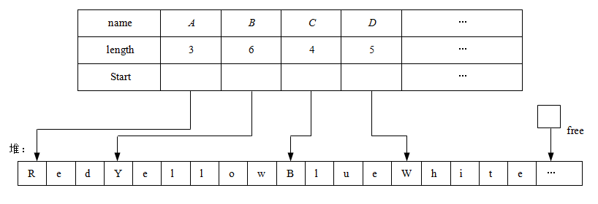
2．索引存储的例子
设字符串：A=”Red”
B=”Yellow”
C=”Blue”
D=”White”
用指针free指向堆中未使用空间的首地址。
图5-5 带长度的索引表

Slide 23
考虑到对字符串的插入和删除操作，可能引起串的长度变化，在“堆”中为串值分配空间时，可预留适当的空间。这时，索引表的索引项应增加一个域，用于存储该串在“堆”中拥有的实际存储单元的数量。当字符串长度等于该串的实际存储单元时，就不能对串进行插入操作。
3．带长度的索引表的C语言描述
如图5-5所示，索引项的结点类型为：
typedef struct
{ char name[MAXLEN]; // 串名
int length; // 串长
char *start; // 起始地址
} LNode;

Slide 24
4．C语言中用动态分配函数malloc()和free()来管理“堆”
利用函数malloc()为每个新串分配一块实际串长所需要的存储空间，分配成功则返回一个指向起始地址的指针作为串的基址，同时，约定的串长也作为存储结构的一部分。函数free()则用来吸收用malloc()分配的存储空间。
在C++语言中malloc() 用new替换，而free()则用delete代替。
在这里，只简单介绍了堆分配存储的基本思想，具体的算法及细节尚未涉及。

Slide 25
5-3 串的基本运算
本小节主要讨论定长串连接、求子串、串比较算法，顺序串的插入和删除等运算。
为了讨论方便我们再次描述定长顺序串的结构如下：
#define MAXLEN 100 // 定义串的最大长度
typedef struct
{ char vec[MAXLEN];
int len; // 串的实际长度
} Str ; // 定义一个结构体类型Str
在串尾存储一个不会在串中出现的特殊字符作为串的终结符，以此表示串的结尾。比如C语言中处理定长串的方法就是这样的，它是用'\0'来表示串的结束，如图5-6所示。

Slide 26
0 1 2 3 4 5 6 7 MAXLEN-1
E | N | G | L | I | S | H | 0 |  |  |  | …
图5-6 串的定长顺序存储
1．求串的长度
用判断当前字符是否是‘\0’来确定串是否结束，若非‘\0’，则表示字符串长度的i加1；若是‘\0’，则表示字符串结束，跳出循环，i即字符串的长度。
int LenStr (Str *r)
{ while(r->vec[i]!= '\0’)
i++;
return i;
}

Slide 27
2．串连接
把两个串r1和r2首尾连接成一个新串r1 ，即：r1=r1+r2。
void ConcatStr(Str *r1,Str *r2)
{ if (r1->len+r2->len>MAXLEN)// 超过串的最大长度
printf("两个串太长，溢出！");
else
{ for(i=0;i<r2->len;i++)
r1->vec[r1->len+i]=r2->vec[i]; // 进行连接
r1->vec[r1->len+i]='\0';
r1->len=r1->len+r2->len; // 修改新串的长度
}
}

Slide 28
3．求子串
在给定字符串r中从指定位置i开始连续取出j个字符构成子串r1。
void SubStr (Str *r,Str * r1,int i,int j)
{ if (i+j-1>r->len)
{ printf("子串超界!");
return;
}
else
{ for (k=0;k<j;k++)
r1->vec[k]=r->vec[i+k-1]; // 从r中取出子串
r1->len=j;
r1->vec[r1->len]='\0';
}
printf ("取出字符为：");
puts (r1->vec);
}

Slide 29
4. 串比较
int EqualStr(Str *r1,Str *r2)
{ for(int i=0; r1->vec[i]==r2->vec[i] && r1->vec[i]; i++);
return r1->vec[i] - r2->vec[i];
}
void main()
{ printf("\n\t\t请输入第一个串：");
gets(c.vec);
printf("\n\t\t请输入第二个串：");
gets(d.vec);
int k=EqualStr(&c,&d); // 调用串比较函数
if (k>0) // k>0，第一个串大
printf("\n\t\t第一个串大！\n");
else
if (k<0) // k<0，第二个串大
printf("\n\t\t第二个串大！\n");
else
printf("\n\t\t两个串一样大！\n"); // k=0，两个串相等
}

Slide 30
5． 插入子串
在字符串r中的指定位置i插入子串r1。
str *InsStr (Str *r, Str *r1, int i)
{ if ( i>=r->len || r->len+r1->len>MAXLEN )
printf ("不能插入!");
else
{ for ( k=r->len-1;k>=i;k--)
r->vec[r1->len+k]=r->vec[k]; // 后移空出位置
for (k=0; k<r1->len; k++)
r->vec[i+k]=r1->vec[k]; // 插入子串r1
r->len=r->len+r1->len;
r->vec[r->len]='\0';
}
return r;
}

Slide 31
6．删除子串
在给定字符串r中删除从指定位置i开始连续j个字符。
void DelStr(Str *r,int i,int j） i=5,j=3
{ if (i+j-1>r->len)
printf ("所要删除的子串超界！");
else
{ for (k=i+j; k<r->len; k++,i++)
r->vec[i]=r->vec[k]; // 将后面的字符串前移覆盖
r->len=r->len-j;
r->vec[r->len]='\0';
}
}
i=5
K=8
H | e | l | l | o | w | o | r | l | d | \0
0 1 2 3 4 5 6 7 8 9 10

Slide 32
7. 模式匹配
设s和t是给定的两个串，在主串s中找到等于子串t的过程称为模式匹配。其中被匹配的主串s称为目标串，匹配的子串t称为模式。
（1）基本思想：
首先将s₁与t₁进行比较，若不同，就将s₂与t₁进行比较，直到s的某一个字符s_{i}和t₁相同，再将它们之后的字符进行比较，若也相同，则如此继续往下比较，当s的某一个字符s_{i}与t的字符t_{j}不同时，则s返回到本趟开始字符的下一个字符，即s_{i-j+2}，t返回到t₁，继续开始下一趟的比较，重复上述过程。若t中的字符全部比较完，则说明本趟匹配成功，本趟的起始位置是i–j+1，否则，匹配失败。
（2）模式匹配的例子
主串s=＂ABABCABCACBAB＂，模式t=＂ABCAC“。

Slide 33
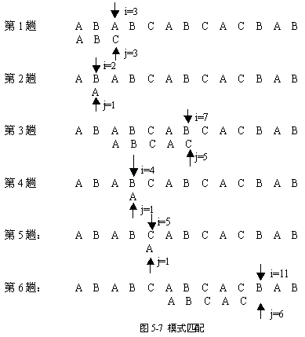
动画演示1
动画演示2

Slide 34
（3）算法描述：
返回在字符串r中子串r1出现的位置。
int IndexStr(Str *r, Str *r1)
{ int i,j,k;
for (i=0;r->vec[i];i++)
for (j=i,k=0; r->vec[j]= =r1->vec[k]; j++,k++)
if (!r1->vec[k+1]) //模板的下一个字符是‘\0’
return i; //返回对应的序号
return -1;
}

Slide 35
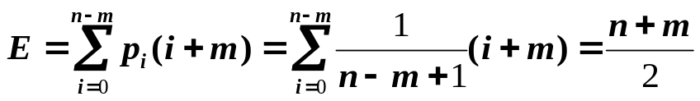
朴素算法的时间分析：
最好的情形：每次都是在j＝0时失配, 如
前i－1次匹配进行了i－1次比较；第i次匹配进行了m次比较
0 | 1 | 2 | 3 | 4 | 5 | 6 | 7 | 8 | 9 | 10
x | x | x | x | x | x | a | a | a | b | d
主串
长度＝n
模式串
a | a | a | b
0 | 1 | 2 | 3
长度＝m
设在第 i 个位置上匹配成功，共进行了i+m次比较；i的可能取值范围是0..n-m, 故平均比较次数为：
时间复杂度为O(n+m)

Slide 36
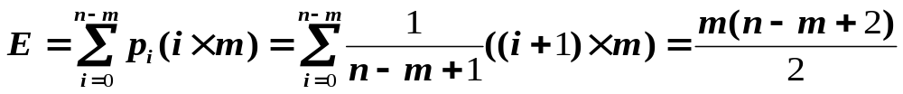
朴素算法的时间分析：
最坏的情形：每次都是在j＝m时失配, 如
0 | 1 | 2 | 3 | 4 | 5 | 6 | 7 | 8 | 9 | 10
a | a | a | a | a | a | a | a | a | b | d
主串
模式串
a | a | a | b
0 | 1 | 2 | 3
设在第 i 个位置上匹配成功，共进行了(i+1)×m次比较；i的可能取值范围是0..n-m, 故平均比较次数为：
当n>>m时，时间复杂度为O(n×m)

Slide 37
小 结
（1）串是有限个字符组成的序列，一个串的字符个数叫做串的长度，长度为零的字符串称为空串。
（2）串是一种特殊的线性表，规定每个数据元素仅由一个字符组成。
（3）串的顺序存储有非紧凑格式和紧凑格式两种，非紧凑格式存储操作简单，但内存浪费；紧凑格式可以节省内存，但操作却不方便。

Slide 38
（4）串的链式存储结构具有插入、删除方便的优点，但其存储密度很低；若采用紧凑的链式存储（一个结点放多个字符），虽然提高了空间利用率，但其插入、删除方便的优点也随之消失。
（5）串的堆分配存储是一种动态存储结构，用一个索引表来存放串名，长度及在堆中的起始地址，并用一块地址连续的存储空间，存放各串的值，灵活性强。
（6）串的基本运算包括串的连接、插入、删除、比较、替换、和模式匹配等，要求重点掌握串的定长顺序存储的基本算法。

Slide 39
验证性实验5 串子系统
1．实验目的
（1）掌握串的特点及顺序定长存储的方式。
（2）掌握串的创建、连接、插入、删除、显示等操作。
（3）掌握串的查找、取子字符串、比较串大小的操作。
（4）掌握模式匹配的基本思想及其算法。
2．实验内容
（1）由用户通过键盘输入建立一个字符串；
（2）编写插入、删除、查找、比较、取子字符串、连接字符串、显示、模式匹配等程序。
（3）设计一个选择式菜单，以菜单方式选择上述操作。

Slide 40
串 子 系 统
**********************************************
* 1------输 入 字 串 *
* 2------连 接 字 串 *
* 3------取 出 子 串 *
* 4------删 除 子 串 *
* 5------插 入 子 串 *
* 6------查 找 子 串 *
* 7------比 较 串 大 小 *
* 8------显 示 字 串 *
* 0------返 回 *
**********************************************
请输入菜单选项:

Slide 41

自主设计实验5 字符串分割处理
1．实验目的
（1）掌握字符串的存储方法。
（2）掌握英文句子按单词和标点符号分割的方法。
（3）掌握算术表达式按运算对象和运算符（只涉及+、-、*、/）分割的方法。
2．实验内容
（1）输入英文句子，如This is a string 存入数组：

Slide 42
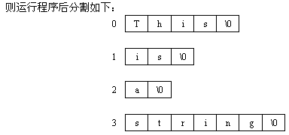

Slide 43
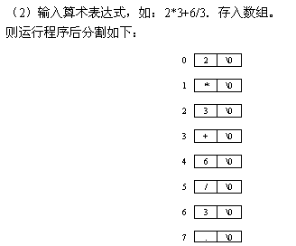

Slide 44
3．实验要求
（1）利用C或C++完成程序设计。
（2）上机调试通过实验程序，并检验程序运行的正确性
（3）分别输入英语句子和算术表达式记录程序运行结果。
（4）进行算法的时间复杂度和空间复杂度分析。
（5）撰写实验报告。

Slide 45
习题５

